Slide 1

BUAAMC-Team6
基于Android平台的
人脸识别程序
组员：卢嵩 曾宇涛 何玥 杨健

Slide 2




功能概览
人员分工
人脸识别分为静态识别和动态识别两个部分.
静态识别可以通过相册或相机拍照，将照片导入识别模块进行识别，也可以将人脸注册进图片库；动态识别可以跟随相机的拍摄实时分析相机数据流中的图像，并作出识别操作.
何玥
曾宇涛
杨健
卢嵩

Slide 3
静态识别

Slide 4
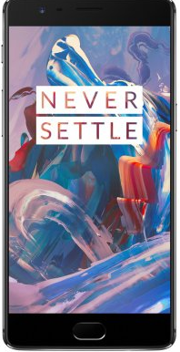
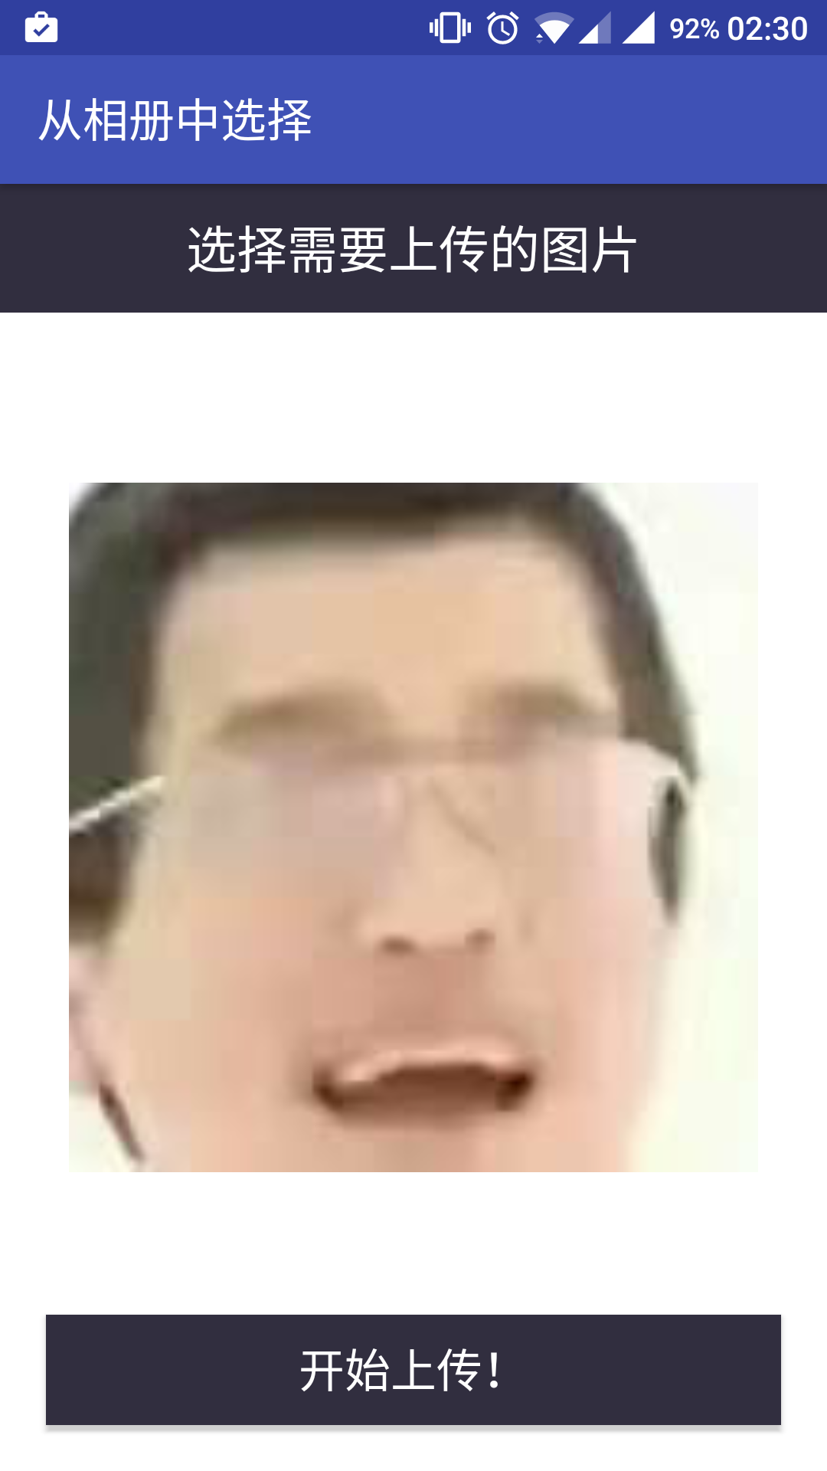

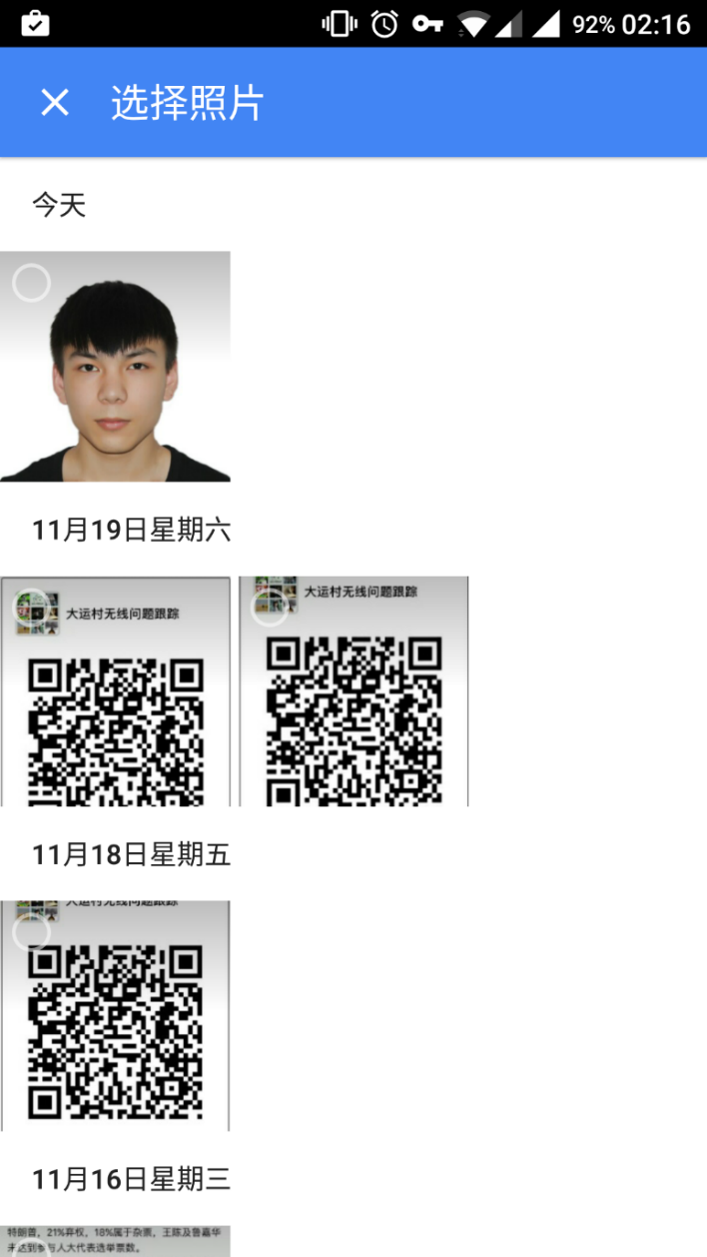
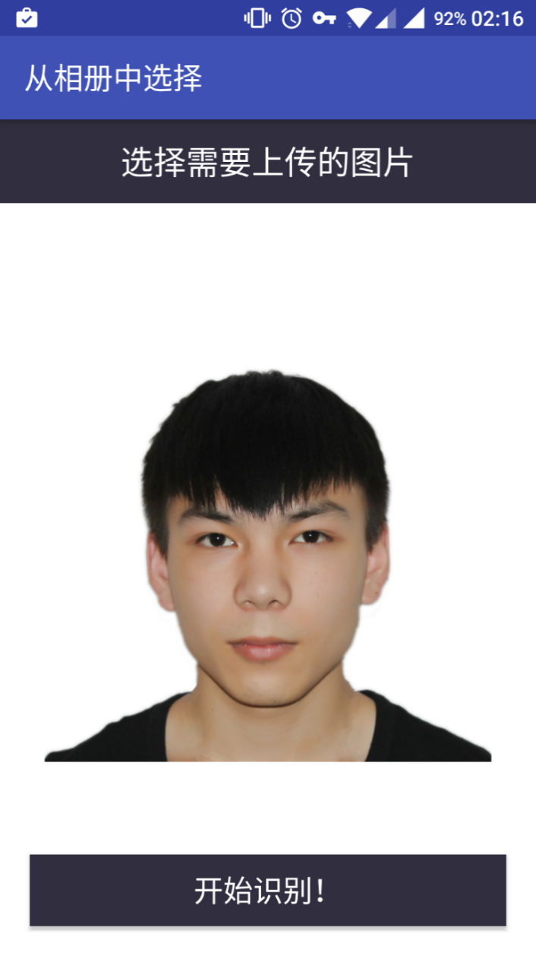
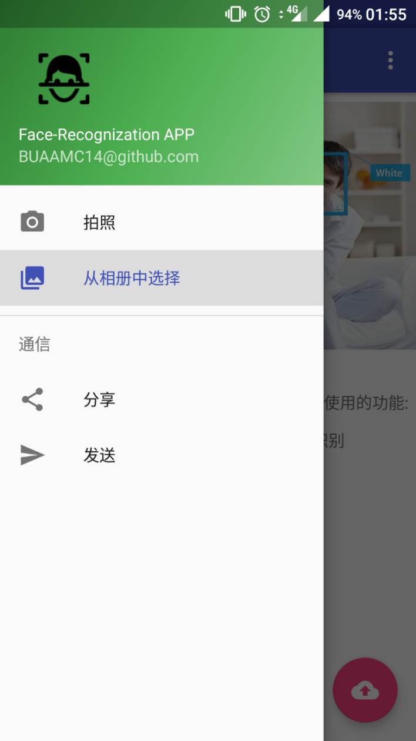
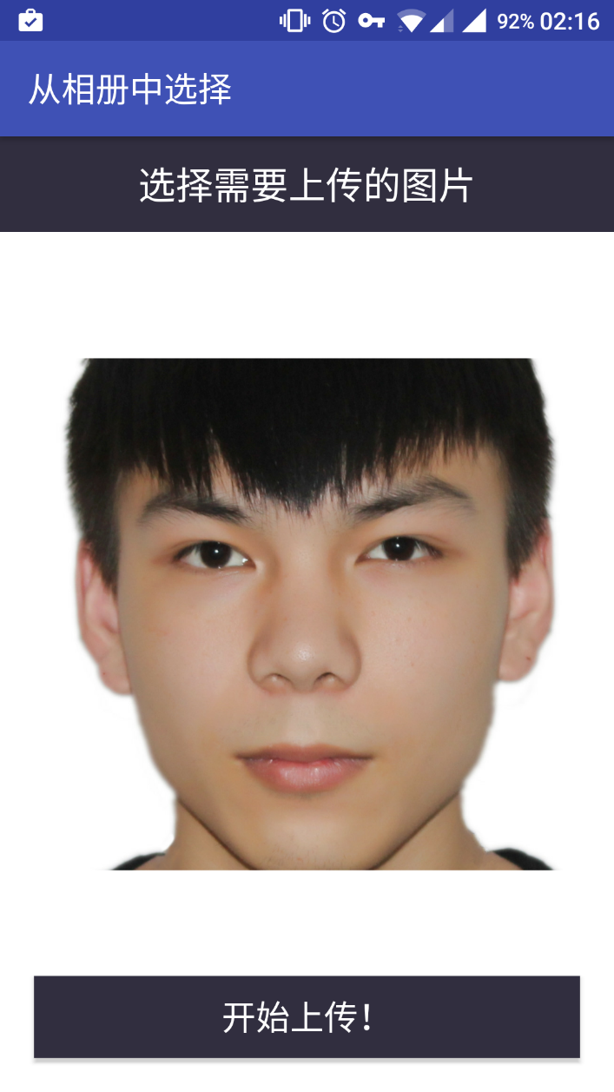
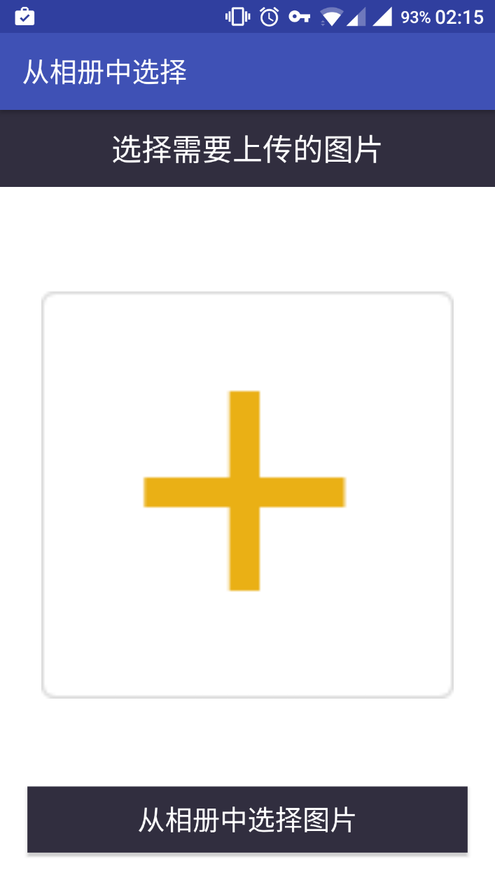

人脸检测
Notes:
识别模块对传入的图片进行灰度化处理，之后使用正脸识别的AdaBoost级联分类器对传入的图象进行处理，采集眼、鼻、口等五官特征，从而找到人脸区域（可同时获取多个）。
Opencv兼容多种版本信息，覆盖了从arm到mips到x86指令集的所有CPU架构

Slide 5

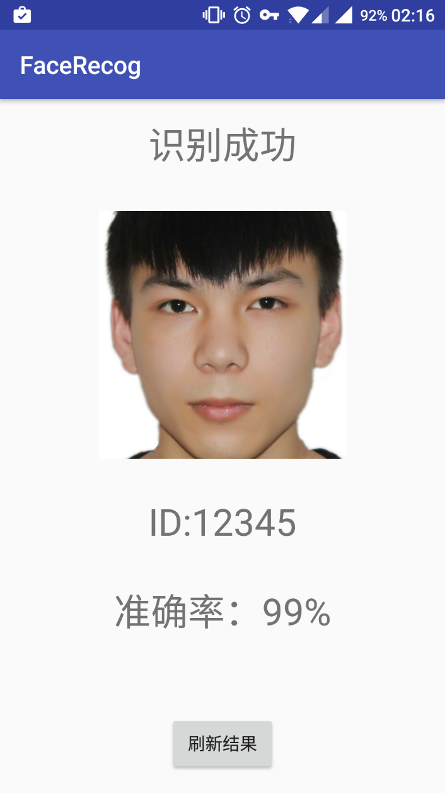
人脸识别
设计细节
人脸识别功能需要与服务器端进行交互，具体的交互流程如下：
服务端与可语段交互所用的数据结构如下：
客户端发送的数据结构Data1
服务器返回的数据结构Data2
+
Notes:
识别模块对传入的图片进行灰度化处理，之后使用正脸识别的AdaBoost级联分类器对传入的图象进行处理，采集眼、鼻、口等五官特征，从而找到人脸区域（可同时获取多个）。

Slide 6
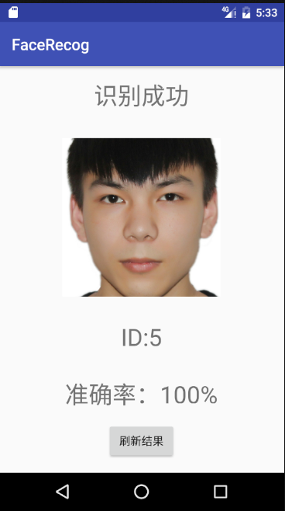
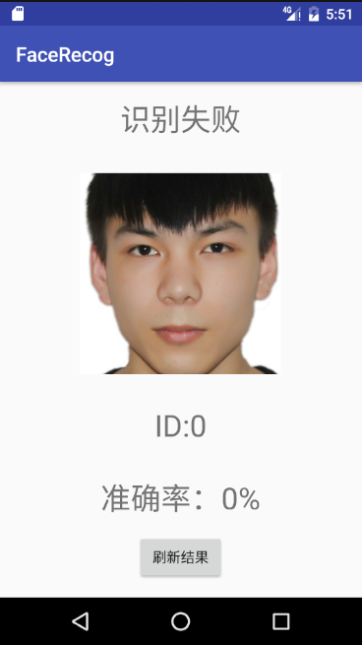
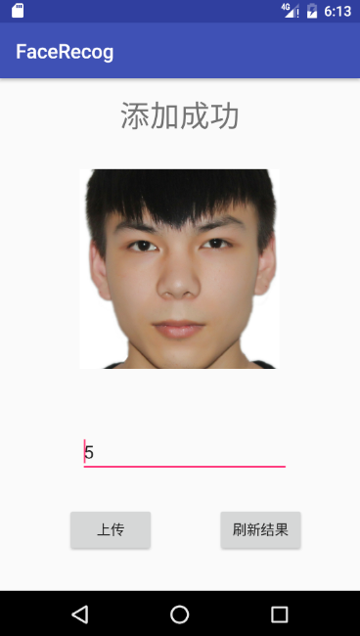
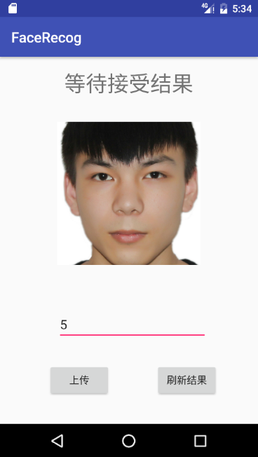
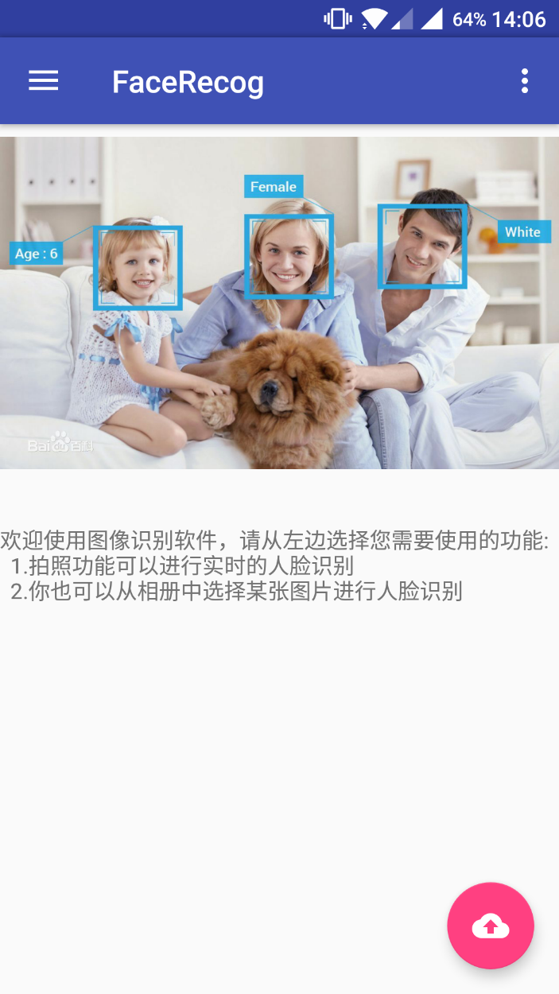
人脸注册
Notes:
识别模块对传入的图片进行灰度化处理，之后使用正脸识别的AdaBoost级联分类器对传入的图象进行处理，采集眼、鼻、口等五官特征，从而找到人脸区域（可同时获取多个）。

Slide 7
动态识别

Slide 8
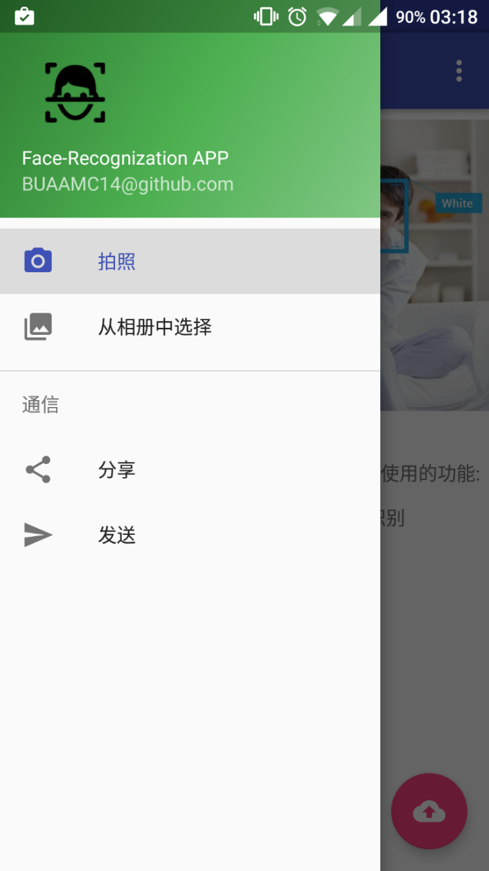
人脸检测
在动态识别中，现采用的是对视频流中每帧图片进行人脸识别，动态查找人脸。
考虑手机处理器性能，可适当降低处理帧数，比如跳五帧识别一帧，这样可以在不影响正常使用的前提下保证识别的正确率。
Notes:
可以看出，在低亮度以及人脸过小的情况下可能识别效果不理想

Slide 9
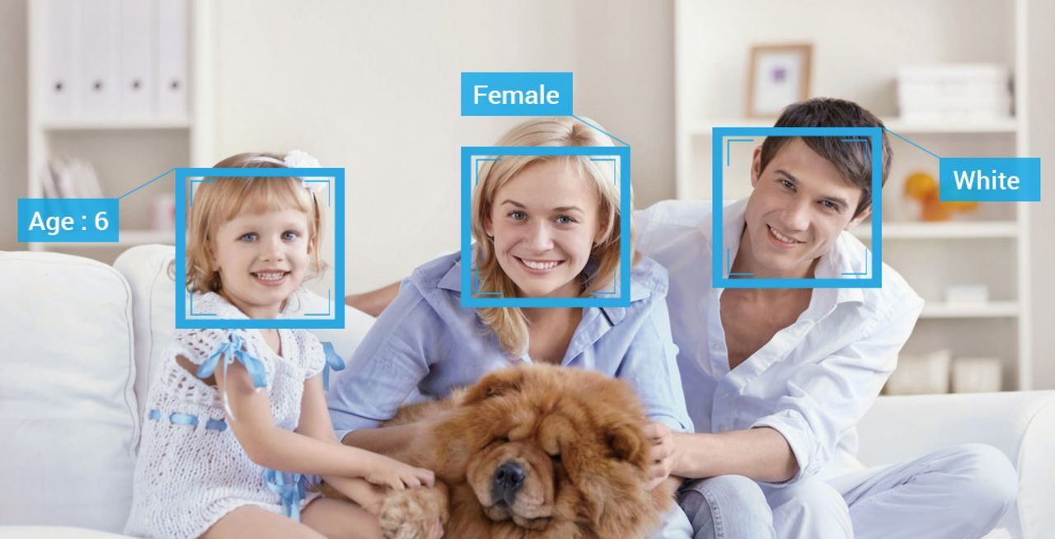
动态人脸识别（ongoing）
本应用程序的完全体，在进行识别的时候可以实时与服务器进行交流，返回识别的结果并输出到屏幕上
难点：
时间紧任务重，工程量大
没有足够强大后端支持
相关知识和开发经验不足，难以开发
Notes:
今后还会继续开发，当然首先要有时间

Slide 10
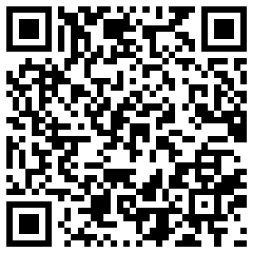
人脸检测
在动态识别中，现采用的是对视频流中每帧图片进行人脸识别，动态查找人脸。
考虑手机处理器性能，可适当降低处理帧数，比如跳五帧识别一帧，这样可以在不影响正常使用的前提下保证识别的正确率。
Thank you for Listening !!!
特别鸣谢： 吕凯 吴玉彬
Src link :
https://github.com/BUAAMC14/FaceRecogAPP
+
人脸检测

